Slide 1
Numerical method HW #4
20100480 신호철

Slide 2
Problem
Ideal solution 에서 주어진 Gibbs Energy 식을 이용하여 Ge-Si 2원계 상태도를 계산하시오.
Equilibrium condition

Slide 3
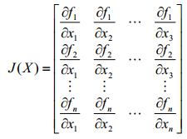
Problem
Ideal solution
Non linear equation – (Newton method)

Slide 4
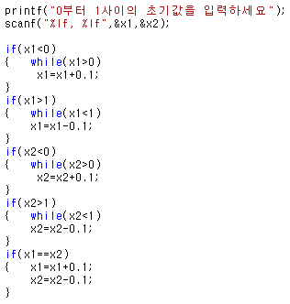
code
초기값이 0<x<1 사이로 되도록 설정해준다.
X1=x2일 경우 역행렬이 존재하지 않으므로 값을 맞춰준다.

Slide 5
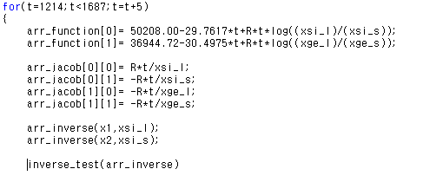
code
Newton method 실행

Slide 6
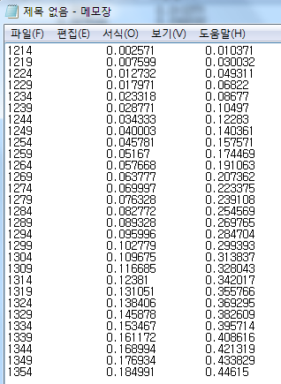
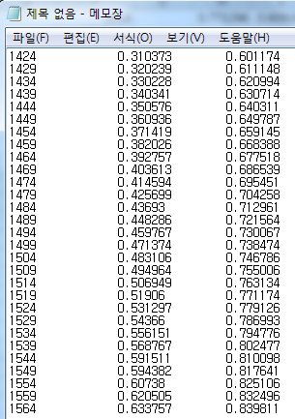
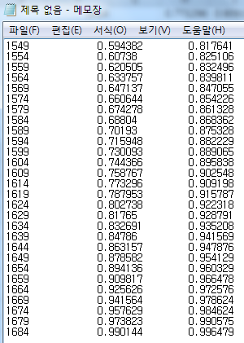
code

Slide 7
result

Slide 8
Conclusion
Error 요인 잡아주는 것을 꼼꼼히!!(초기값 설정, 역행렬 유무 등등) -world of professional

Slide 9
Q&A
?
Thank you~

